Slide 1
Секреты скорочтения

Slide 2



Slide 3
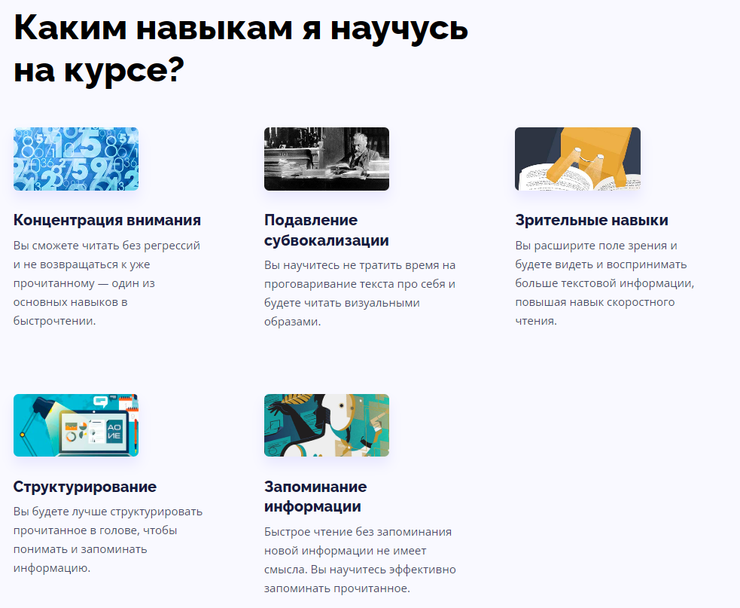

Slide 4
Что делать на занятии?
Развитие речевого аппарата | Готовность речевого аппарата к воспроизведению звуков
Дыхательная разминка | Распределение дыхания при чтении
Тренируем мозг | Развитие двух полушарий
Читаем! | Учимся читать

Slide 5
Тренируем мозг
01
02
03
04
05
06
Рисование другой рукой
Друдлы
Построение симметрии по клеткам
Рисование двумя руками одновременно
Нейрофизиологические упражнения
Поиск предмета на фото

Slide 6
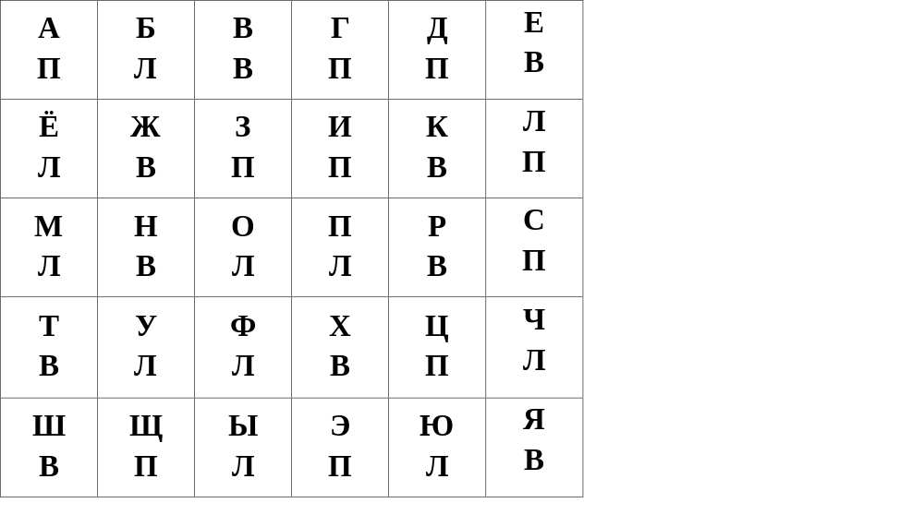
Алфавит Гриндера

Slide 7
Враг быстрого чтения
Узкое поле зрения!

Slide 8
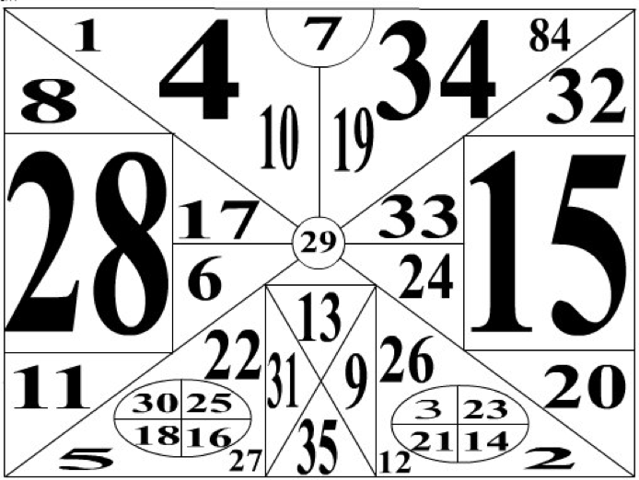
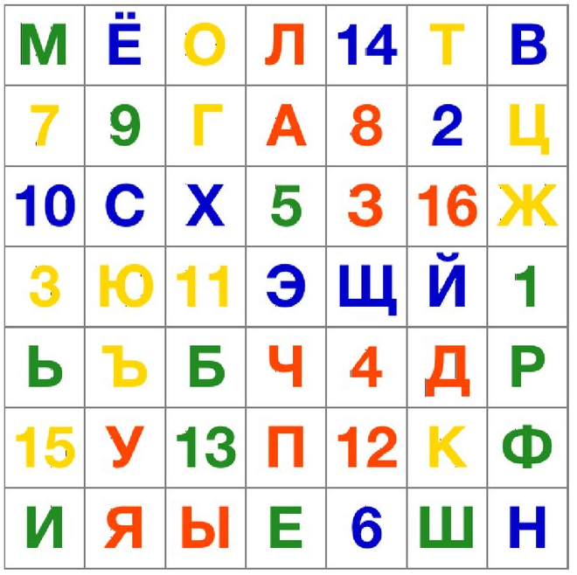
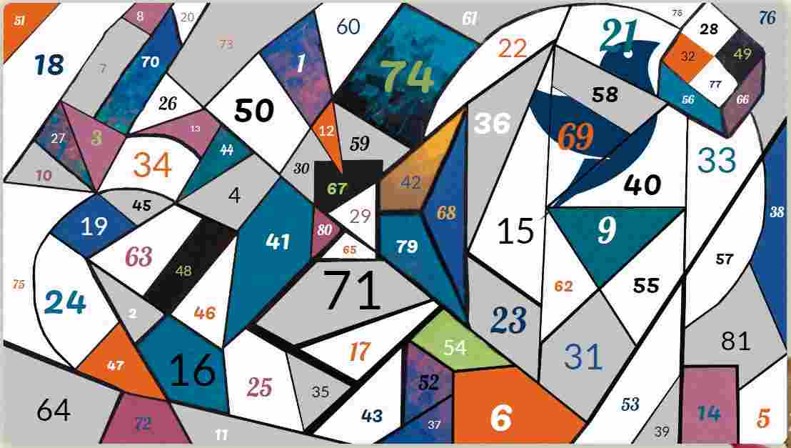

Slide 9
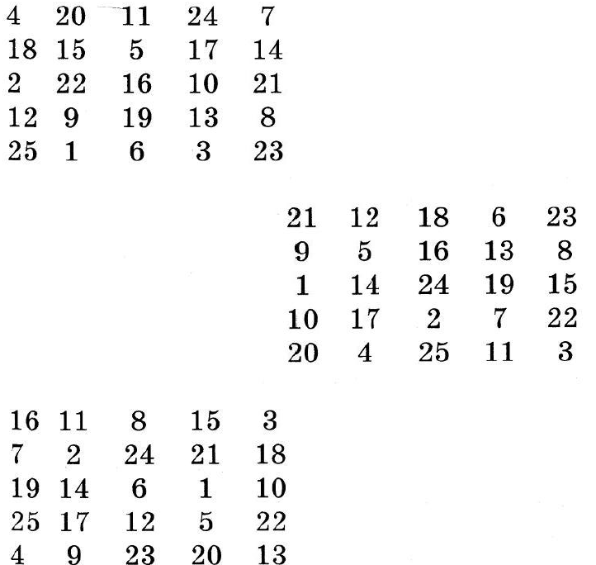

Slide 10
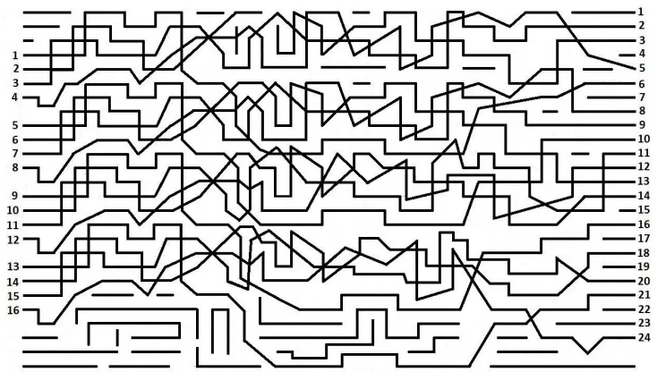
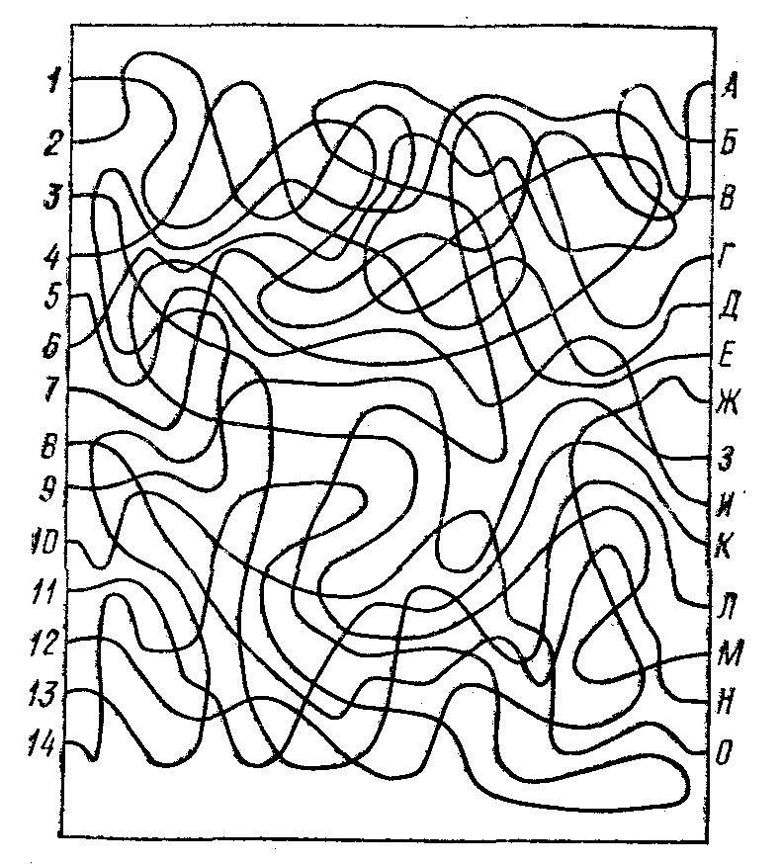
Переплетённые линии Рэя

Slide 11
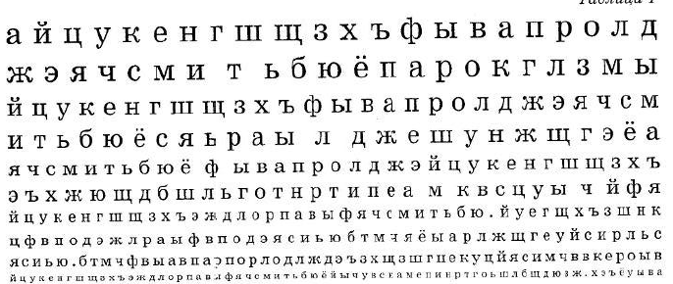

Slide 12
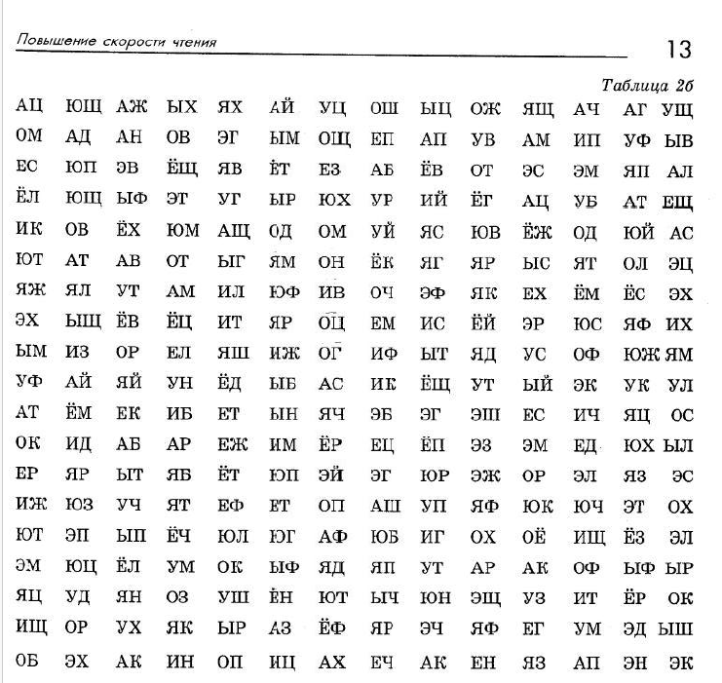

Slide 13
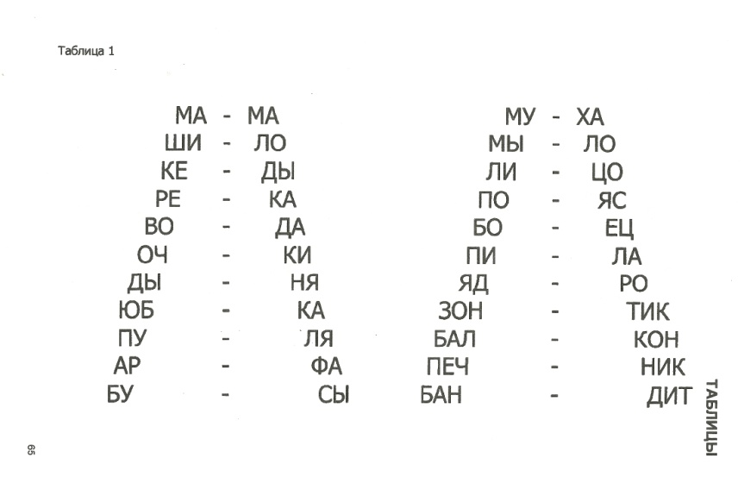

Slide 14


лес
рак
дом
рот
кок
лак
пир
сор
жар
тик
ком
дым
лог
кот
мак
сук
дар
мир
сад
пар
лук
жук
сыр
сом
код
сок
миг

Slide 15
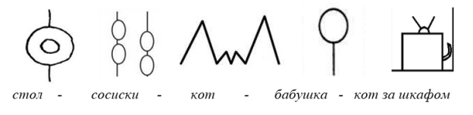

Slide 16
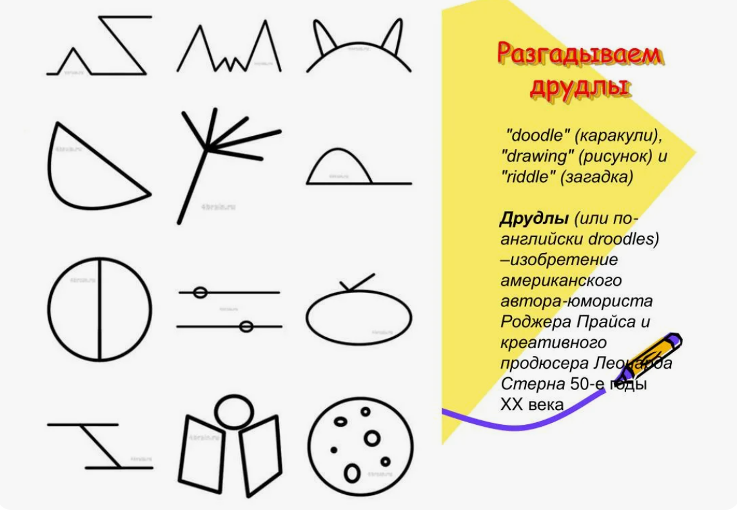

Slide 17
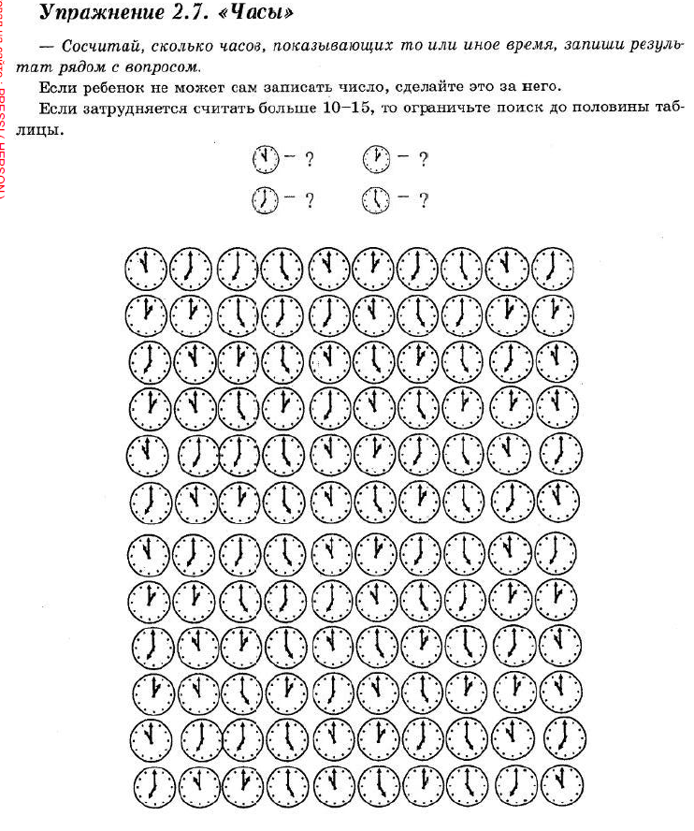

Slide 18
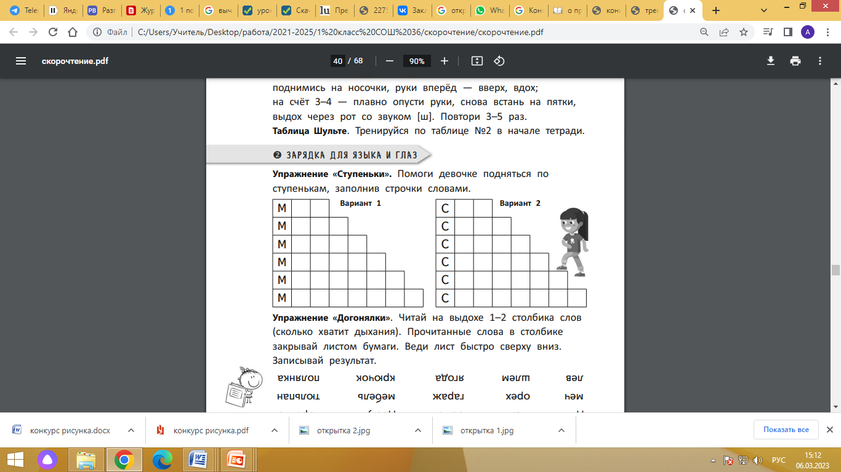
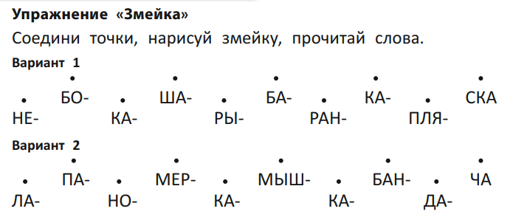
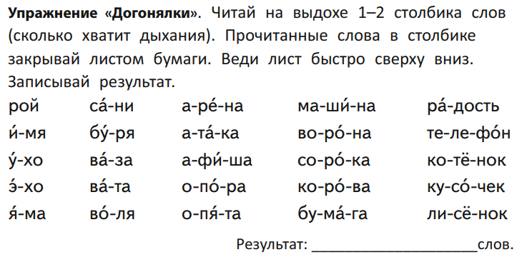
Упражнения со словами

Slide 19
Поиск слова в тексте
Воробьиный термометр
У меня птицы не бездельничают. Воробьи у меня температуру показывают. Как термометры. Утром только взгляну в окно на кормушку — и уже знаю, тепло на улице или холодно.
Если воробьи гладенькие и поджарые, значит, тепло на улице, а если пухлые и взъерошенные, словно надутые шарики, значит, мороз трескучий, береги уши и нос! И хоть бы когда подвели меня воробьишки.

